Slide 1
Vivencias Educativas en el Contexto Rural
Manuel Moreno Castañeda
manuel.morenoc7@gmail.com

Slide 2
Referentes conceptuales
Exclusión/inclusión;
Inequidad/equidad;
Subdesarrollo/desarrollo;
Mantenimiento/innovación y
Escuela/educación.

Slide 3
Referentes dimensionales
Geografía
Personas y su ser social
Política
Cultura
Economía
Personal

Slide 4
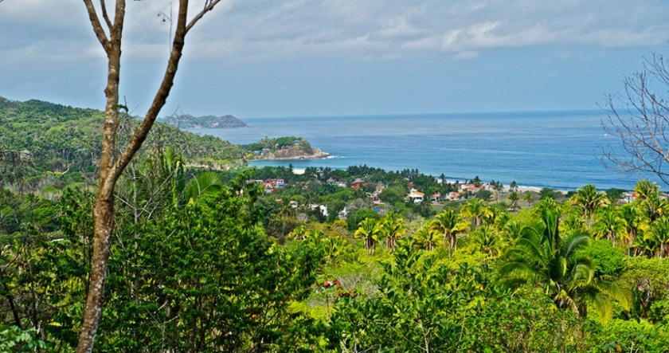
Algunas experiencias
Centro Educacional Unión Ejidal Bahía de Banderas.
Cooperativismo agraria en la Histadrut, Israel.
Escuelas rurales unitarias.
Centro para formación de promotoras rurales.
Centro de estudios para el desarrollo de las comunidades rurales.
Investigación participativa en la UPN México.
CASAS Universitarias en la Universidad de Guadalajara.
Ahora en la REDYR.

Slide 5
Implicaciones del entorno en el aprendizaje.
Entorno áulico
Espacios extraescolares
Entornos digitales:
(e-learning)
m-learning
u-learning
b-learning
Situaciones híbridas

Slide 6
Algunos principios estratégicos:
Medios apropiados a condiciones de vida y para el estudio.
Centrar gestión en procesos esenciales y circunstancias propiciadoras.
Pertinencia con contenidos y procesos educativos.
Aprovechar fortalezas y superar limitantes de cada medio.
Producir sinergias y crear nuevas situaciones.

Slide 7
Inclusión educativa y educación incluyente
La inclusión educativa, puede comprender, pero no necesariamente significa una educación inclusiva.
No inclusión educativa para una educación excluyente. (Tú sí, pero no tu modo de ser)
De lo que se trata es de impulsar la inclusión educativa como política social y la educación inclusiva como política educativa.
Más allá de las distancias geográficas que pueden ser superadas tecnológicamente, lo significativo es la superación de las distancias personales, sociales, económicas y culturales.

Slide 8
La voz de los excluidos
Desde luego, las descripciones y explicaciones sobre la exclusión surgen de la voz de quienes tienen la posibilidad de expresarse.
¿Pero qué piensan quienes no tienen manera de expresarse?

Slide 9
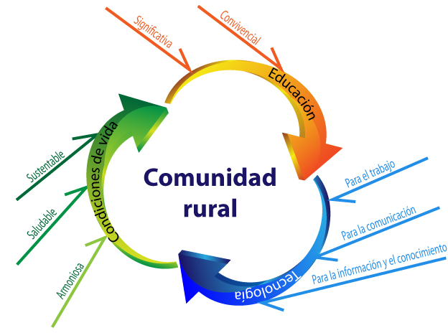
Educación y tecnologías para la inclusión
Culturas
Etnias
Discapacidades

Slide 10
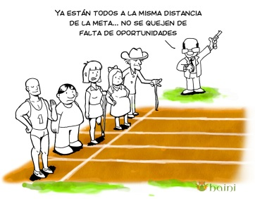
Problemas y limitantes
Desigualdades socioeconómicas;
Brechas digitales.
Cultura y concepción de
lo educativo.
Fragmentación de políticas sociales y
Burocratismo de políticas educativas.

Slide 11
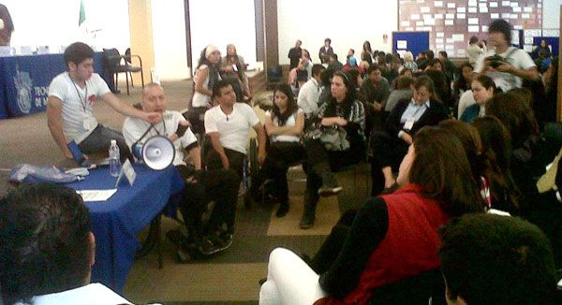
Organización comunitaria en red
Educación
Acceso a servicios y trámites
Economía
Comunidad en red
Gobierno
Salud
Cultura
Con un espacio físico equipado para acceso a sistemas de información

Slide 12
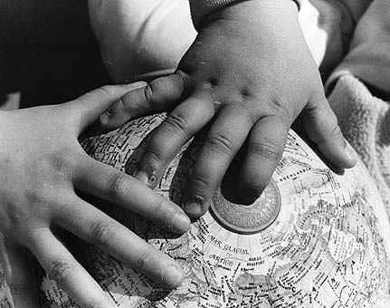
Lo imprescindible
Políticas sociales integradas
e integrales.
2. Pagar deudas históricas de
políticas injustas.
3. Ver más allá de los instrumentos tecnológicos.

Slide 13
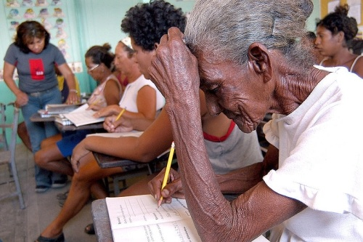
Para el Desarrollo social incluyente
La inclusión debe empezar por nosotros mismos, como personas e instituciones.
Vivir la cotidianeidad comunitaria y desde ahí construir los proyectos de las Tecnologías de la Información y la Comunicación.
Más allá del derecho a Internet, establecer el derecho a la información, la comunicación y el conocimiento.

Slide 14
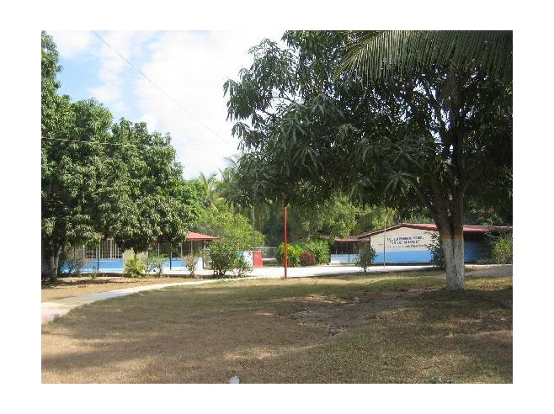
Hacia nuevos paradigmas en:
Educación institucional.
Relaciones de poder.
Relaciones educativas.
La gestión del conocimiento.
Políticas socio-educativas.

Slide 15
Entre lo aprendido
Lo rural no termina en el campo, ni es sólo agricultura.
Recuperar y revalorar cultura rural.
La educación es mucho más que las escuelas.
Educadores somos todos y educandos también.
Necesidad de nuevos paradigmas.
Conjuntar lenguajes cotidianos y académicos.
Compartir visiones del mundo.
Educación con sentido y trascendencia.
La inclusión empieza por uno mismo.

Slide 16
Ahora es el futuro de lo que ayer decidimos u otros decidieron por nosotros. Nuestro futuro depende de lo que ahora decidamos u otros decidan.
¿Qué decidiremos nosotros? ¿Qué decidirán otros?

